Slide 1
豆夹 1.0
产品功能设计说明书
雷宇田
2013年11月26日

Slide 2
产品功能简介
产品名叫“豆夹”
豌豆荚注册用户都可以创建多个豆夹，每个豆夹必须包含15个应用
每个豆夹都一个页面，任何用户可以通过链接浏览

Slide 3
创建豆夹
使用者： Android的高级用户（小明）

Slide 4
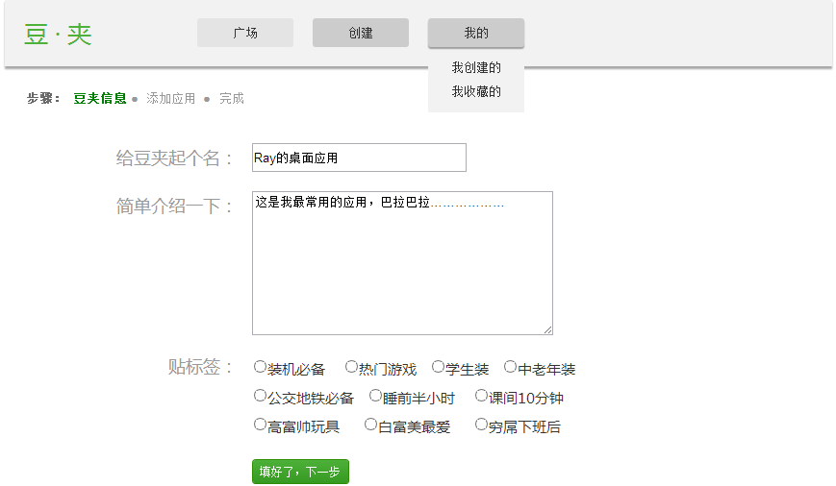
创建豆夹 / 第一步
7
1
前置条件：
用户已登录。若未登录跳转到登陆页面，完成登陆后自动跳回来
3
4
2
进度条，不可点击。创建豆夹一共有三部。
每个步骤的显示区域，局部刷新。
第一步：填写豆夹信息
豆夹的名称，字数限定10个汉字。
豆夹的介绍文字，字数限定在140个汉字。
豆夹所属标签，单选。选项可通过后台维护。
当3、4、5都填好后，按钮从disable状态激活。用户点击后，进入下一步。
用户创建完一个豆夹都，可通过7标出的入口找到自己的豆夹
5
6

Slide 5
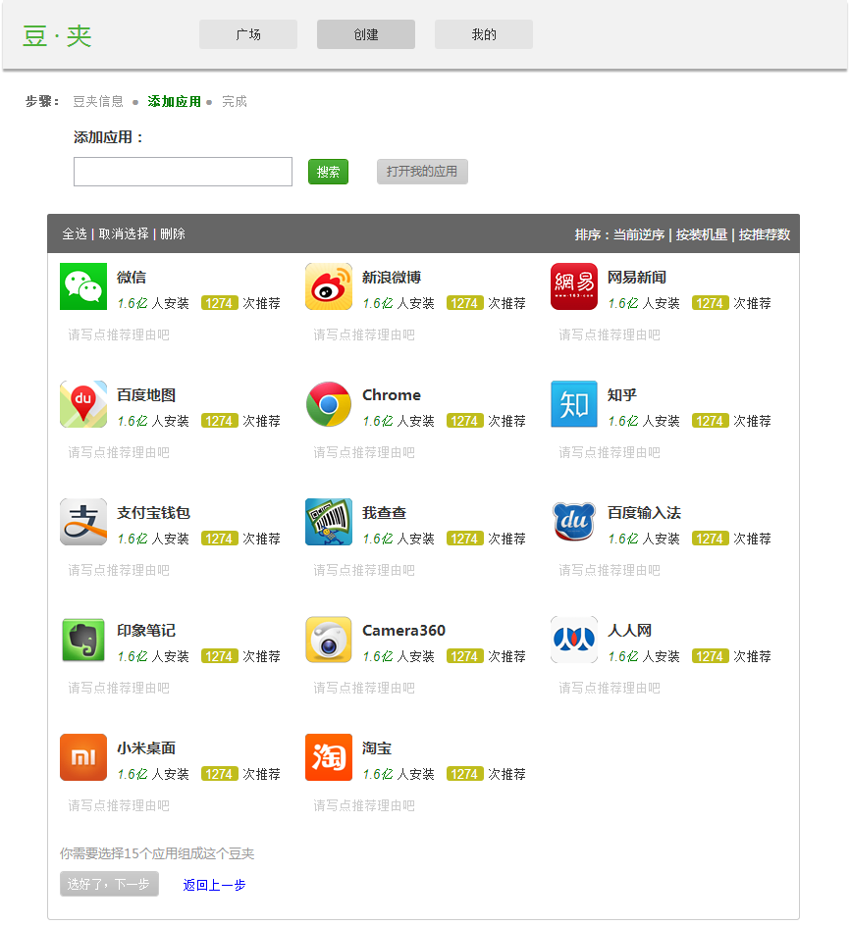
创建豆夹 / 第二步
1
前置条件：
用户已完成第一步
应用查找区
豆夹应用区
对于①，为了方便用户快速找到想要加入豆夹的应用，我们提供：
搜索。使用现有“应用搜索功能”。
我的应用。调出用户已安装应用列表，以供选择。
下一页开始详细说明以上功能>>
2

Slide 6
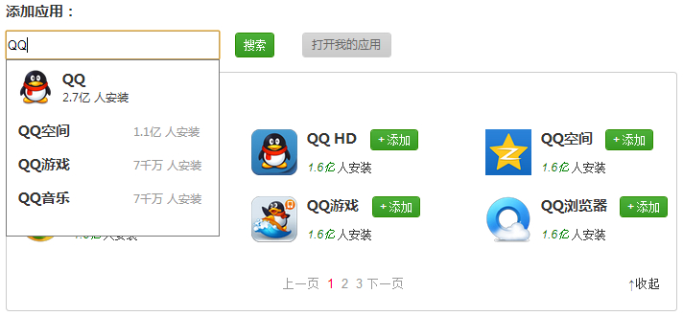
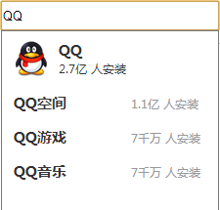

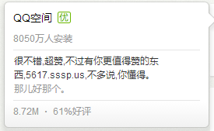
创建豆夹 / 第二步 / 查找应用 / 搜索
3
交互说明：
当搜索框①中输入两个或以上字符时，进行autocomplete操作。详情同现有应用搜索规则。
当用户点击搜索按钮③时，展开搜索结果区域④；当用户点击“收起”时，关闭④。
搜索区域④，每行三个应用，每页两行。 Autocomplete②最多显示5个结果，第一个结果展示icon。
关于翻页⑤，规则同现有翻页规则。
当用户点击按钮⑩，该应用被加到下面的“豆夹应用区”，之后按钮文案为“已添加”，disable。如果“豆夹应用区”已满15个应用，则弹出模态窗口提示用户不能再添加。
用户在autocomplete列表中点击任意一项，处理方式同上一点E。且当完成click事件后，立刻隐藏autocomplete层。
1
2
4
5
6
搜索框
autocomplete
搜索按钮
搜索结果区
搜索结果区 – 翻页
搜索结果区 – 收起
应用icon
应用名称
应用安装人数
添加按钮
7
8
10
搜索结果中的⑦、⑧：点击，链接指向该应用详情页；悬停，弹出应用详情（全站统一）。
8
7
9
9
8
9

Slide 7
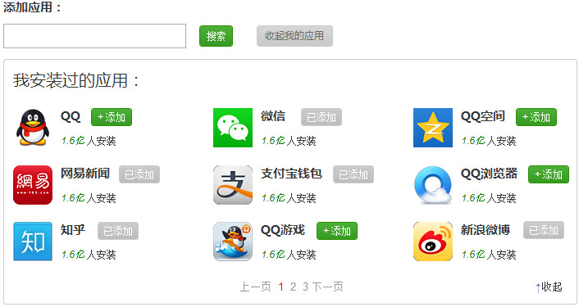
创建豆夹 / 第二步 / 查找应用 / 我的应用
打开/关闭我的应用toggle按钮
“我安装过的应用”区。该区域与搜索结果区共用。
翻页
收起
1
交互说明：
每个应用的交互同搜索结果
翻页、收起交互同搜索结果
我的应用区每行三个，每页三行
2
翻页规则（适用于搜索结果和我的应用）：
页数个数小于等于3
当前页尽量在中：1 2 3
上一页、下一页始终显示；无效时disable
3
4

Slide 8
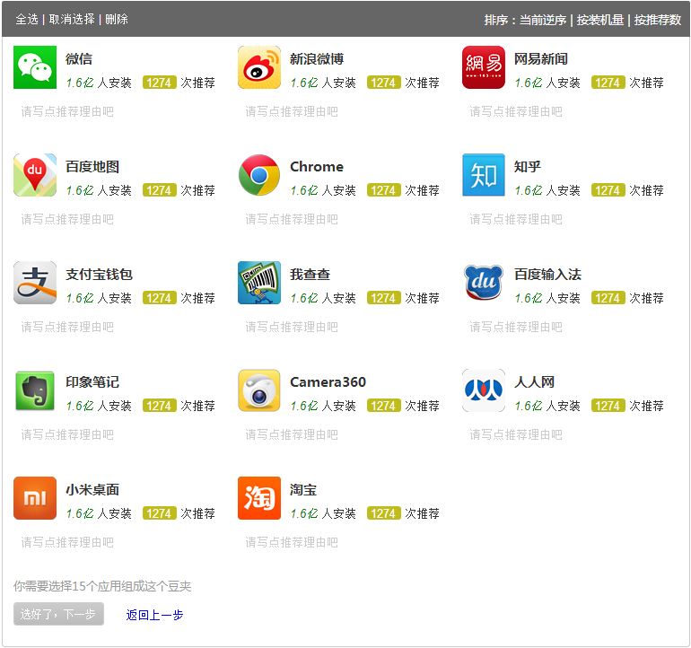
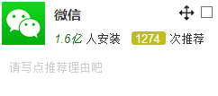
创建豆夹 / 第二步 / 维护豆夹应用
1
功能区
可以对列表中应用进行选择删除
可以对列表中应用进行排序。规则有：
当前顺序的逆序
按装机量由高到低
按推荐数由高到低
列表区
提交区
应用icon
应用名称
应用安装人数
应用被推荐次数
推荐理由输入框
（悬停时出现）拖动调整顺序、复选框
（未满15个时）提示文案
提交按钮
返回上一步链接
5
9
2
4
6
7
8
交互说明：
新添加的应用排在列表前面
列表区一排三个，一共五排
④、⑤的点击、悬停交互同搜索结果
推荐理由⑧最多50个字符
10
3
11
12

Slide 9
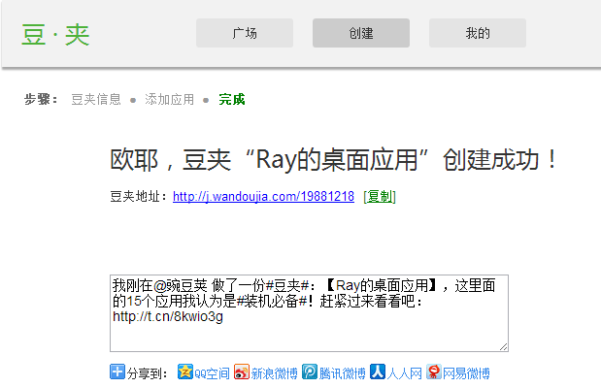
创建豆夹 / 第三步
创建成功提示
社交分享
成功提示文案
豆夹URL
复制地址按钮
textarea：社交分享内容
社交分享按钮
1
3
交互说明：
点击豆夹URL④，新窗口打开
点击复制⑤，复制链接到剪贴板，并提示用户
若社交分享接口支持图片，则还需要附带一张应用icon集图。规格是五行，每行三个
4
5
6
2
文案：
7
我刚在@豌豆荚 做了一份#豆夹#：【豆夹名称】，这里面的15个应用我认为是#豆夹标签#！赶紧过来看看吧：豆夹网址

Slide 10
浏览豆夹
使用者：小白用户

Slide 11
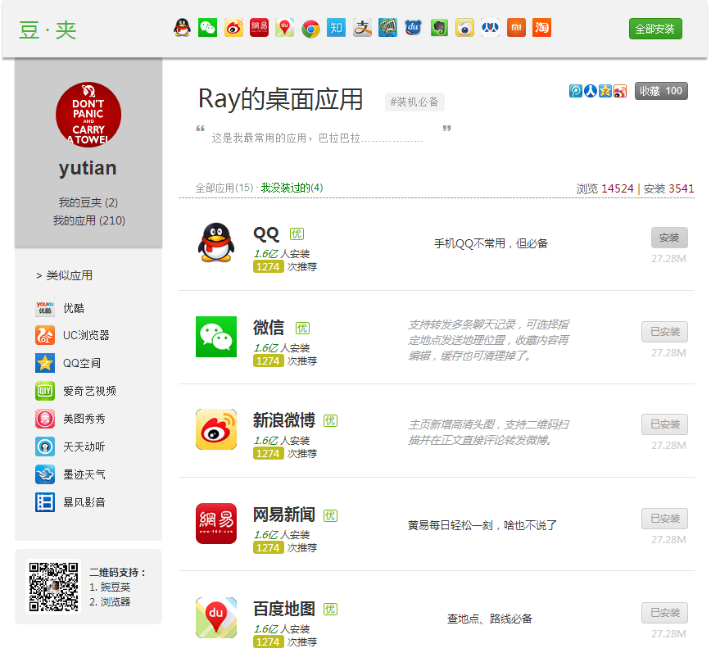
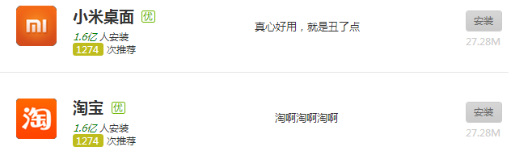
浏览豆夹
1
3
Topbar
左侧栏
豆夹基本信息
豆夹应用列表
2
交互说明：
Topbar ①固定吸附顶端
豆夹应用列表一页15个，不分页
4

Slide 12
浏览豆夹 / Topbar
2
1
3
豆夹Logo
豆夹应用icon列表
全部安装按钮
交互说明：
点击②中某个icon，页面自动scroll到该应用的位置
列表②中icon顺序按照创建者设置的顺序排列

Slide 13
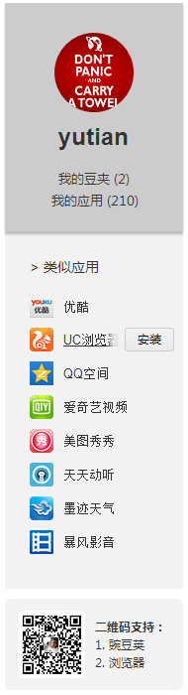
浏览豆夹 / 左侧栏
4
1
5
6
7
豆夹创建者区
豆夹类似应用推荐区
二维码区
创建者头像
创建者昵称
创建者的豆夹列表链接
创建者使用过的应用列表链接
类似应用icon
类似应用名称
类似应用安装按钮（hover）
交互说明：
⑥⑦新窗口打开链接
⑧⑨点击、悬停同第六页右下角
③中的二维码内容指向豆夹链接，链接后跟上
10
2
相似应用推荐：
通过重叠度较高的豆夹推荐
通过应用类别推荐
8
9
3

Slide 14
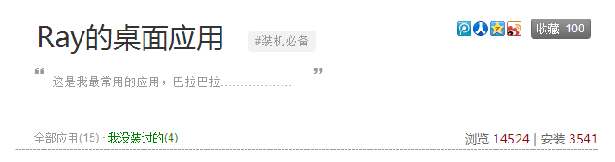
浏览豆夹 / 豆夹基本信息
豆夹名称
豆夹标签
豆夹介绍
筛选
豆夹数据
社交分享
收藏按钮
6
7
1
2
3
4
5
交互说明：
点击豆夹标签②，新窗口打开对应标签页
筛选④可以筛选用户没装过的应用（若已登录）；如果未登录，括号中的数字改为“未登录”，点击后弹出登录浮层
收藏按钮⑦，点击后收藏本豆夹，数字加一（若已登陆）；如果未登录，点击后弹出登录浮层
豆夹数据⑤规则：
浏览量，页面PV
安装量，当用户点击一次安装按钮（包括左侧栏的），记一次安装；如果点击全部安装，记十五次安装。

Slide 15
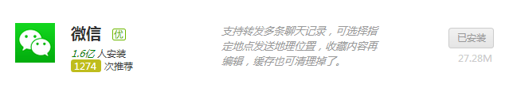
浏览豆夹 / 豆夹应用列表
应用icon
应用名称
应用数据
应用推荐理由
安装按钮
应用大小
1
2
5
4
3
6
交互说明：
①②点击、悬停同第六页右下角
按钮⑤有三种状态：安装、更新、已安装。安装和更新状态可点，点击后安装最新版。
若应用开发者被豌豆荚认证，应用名称②右侧出现“优”图标，点击后新窗口打开豌豆荚开发者中心。
推荐理由④规则，按优先级：
创建者撰写的推荐理由
编辑点评（内容后跟上“编辑点评”）
热门评论中表态“喜欢”的最热评论（内容后跟上用户昵称）
无（空白）

Slide 16
其他功能
数据统计

Slide 17
数据统计
凡是通过豆夹出去的链接，都要加上锚点“?pos”信息
二维码、微博分享的链接也要加上相应锚点

Slide 18
-EOF-
豆夹1.0 产品功能设计说明书
2013年11月26日

